Slide 1


Sociedade, Tecnologia e Ciência Sistemas Ambientais
Consumo e Eficiência Energética

Slide 2
Conceito de Energia
Devido à sua natureza abstracta, o conceito energia não é fácil de compreender.
A energia é uma medida da capacidade de interacção de um Sistema.
A Unidade SI da energia é o Joule (outras Unidades de Energia são: kWh, cal...)
Energia é a capacidade de mobilizar uma força. Daí, energia ser fonte de vida e ser causa de acção e de movimento e, por isso, poder ser condição de progresso, de crescimento de riqueza e de bem estar.

Slide 3
A energia aparece de diferentes formas e é de diferentes tipos:
        calor,
        luz
        mecânica
        eléctrica
        química
        nuclear…

Slide 4
Nós utilizamos energia na maior parte das actividades do dia-a-dia, desde o levantar da cama até ao enviar satélites para o espaço. E mesmo quando não estamos a fazer nada, a energia está sempre presente.
Assim, a energia pode ser transferida ou convertida de uma forma para outra, mas nunca é criada ou destruída.
“Nada se perde, nada se cria, tudo se Transforma” (Lei de Lavoisier)

Slide 5
História da Energia e da Electricidade
A história da energia está associada à modernização das sociedades, à possibilidade de comunicação entre comunidades geograficamente separadas, à intensidade da circulação de pessoas e mercadorias, a novos modos de organizar o espaço privado e o espaço público, à impregnação da tecnologia no quotidiano e ao despertar da consciência ecológica e social.
O carvão, a electricidade, o petróleo, as energias renováveis, a energia nuclear e outros recursos transformaram os equilíbrios das nações, das empresas e das famílias.

Slide 6
A primeira forma de energia que o homem utilizou foi o esforço muscular (humano e de animais domesticados), a energia eólica (vento), e a energia hidráulica, obtida pela corrente dos rios. Posteriormente, com a Revolução Industrial, na segunda metade do séc. XVIII e no séc. XIX, surgem as modernas máquinas, sendo as fontes de energia mais utilizadas a madeira e o carvão.
No século XX, com a invenção do motor de explosão, o petróleo começou a ser o principal recurso energético.

Slide 7
Actualmente, os recursos energéticos que podem ser utilizados pelo Homem são de dois tipos:
não renováveis e renováveis.

Slide 8
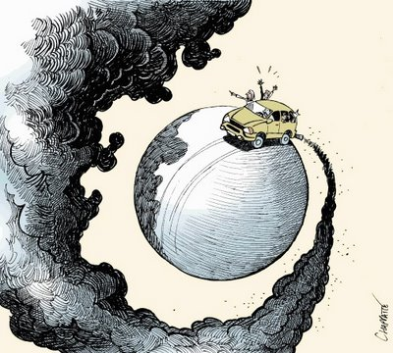
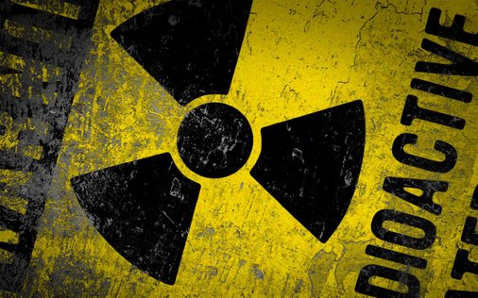
Energias Não Renováveis
Esgotam-se num determinado período de tempo, pois a sua velocidade de renovação é lenta (da ordem dos M.a.). Temos como exemplo os:
  combustíveis fósseis (carvão, petróleo, gás natural)
  minérios radioactivos

Slide 9
Combustíveis Fósseis
Existem três grandes tipos de combustíveis fósseis: o carvão, o petróleo e o gás natural.
Estes, além de não renováveis são muito poluidores, pois o seu uso implica muita poluição do ar.
Por esses motivos eles estão actualmente em declínio, em especial o petróleo (um poço de petróleo não pode ser enchido pois este combustível é resultado de milhões de anos de decomposição orgânica).

Slide 10
Os combustíveis fósseis são resultado de um processo de decomposição das plantas e dos animais. Ou seja, tudo começa aquando da morte das plantas, dos dinossauros e outras criaturas, segue-se pela decomposição dos corpos enterrados, nas camadas debaixo da terra.
São necessários dois milhões de anos para que estas camadas de matéria orgânica se transformem em pedra preta e dura a que chamamos o carvão, num líquido negro: o petróleo, ou ainda no gás natural.

Slide 11
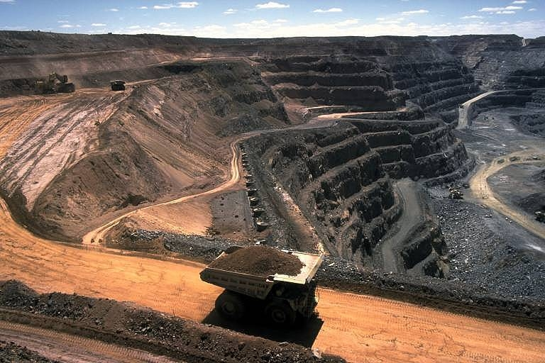
Cada um dos combustíveis fósseis é extraído de diferente maneira.
  O carvão retira-se de minas profundas através da escavação.

Slide 12
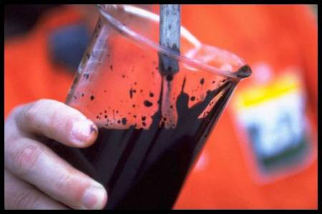
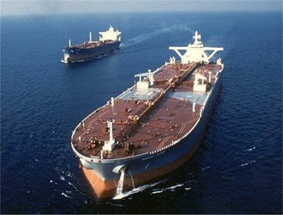
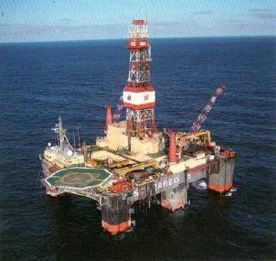
  As companhias petrolíferas extraem
  o petróleo escavando poços muito
  fundos. O petróleo é então bombeado e trazido para a superfície terrestre (tal como o furo de água existente em algumas das casas rurais). Normalmente são transportados em tanques e barcos próprios até chegar à maioria dos países do mundo (é o que
  acontece em Portugal, pois quase todo
  o petróleo é exportado) depois de ser
  refinado.

Slide 13
Os combustíveis fósseis demoram dois milhões de anos para se formarem.
  Actualmente os humanos gastam desmesuradamente recursos que se formaram à mais de 65 milhões de anos, no tempo dos dinossauros. Uma vez esgotados não é possível fabricá-los e temos que esperar muito tempo para voltarem a existir. Assim, é melhor preservá-los e poupá-los antes que esgotem. Eles não se renovam nem se fabricam.

Slide 14
Energia Nuclear
O fenómeno da radioactividade foi descoberto pelo físico francês Henri Becquerel em 1896, quando verificou que sais de urânio emitiam radiação semelhante à dos raios-X, impressionando chapas fotográficas e concluiu que, se um átomo tiver seu núcleo muito energético, ele tenderá a estabilizar-se, emitindo o excesso de energia na forma de partículas e ondas.

Slide 15
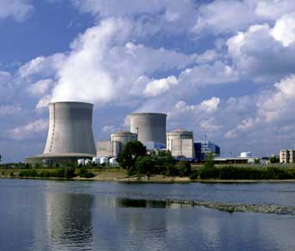
Em apenas 30 anos, a energia nuclear aumentou a sua participação na produção total de energia eléctrica partindo de um valor extremamente pequeno, 0.1%, para um valor substancial de 17%.

Slide 16
Como os combustíveis fósseis são recursos não renováveis e muito poluentes, o Homem teve a necessidade de encontrar energias alternativas para suprimir as suas necessidades e eliminar os problemas ambientais.
  As alternativas possíveis são a energia eólica, solar, hidroeléctrica, geotérmica, marés, ondas, biomassa e biogás.
As fontes de energia estão ligadas ao tipo de economia: quanto mais industrializada ela for, maior será o uso de energia.

Slide 17
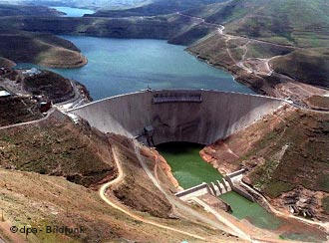
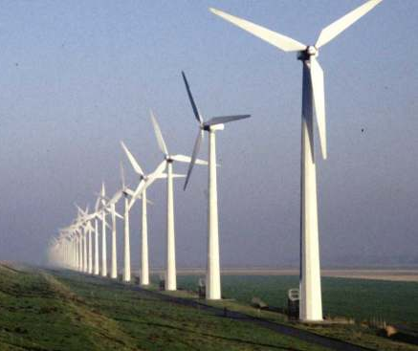
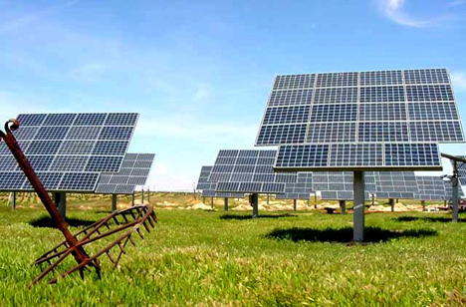
Energias Renováveis
Incluem todas as formas de energia que não se esgotam, como:
- solar;
- eólica;
- hídrica;
- geotérmica;
- ondas e marés;
- biomassa
Os recursos renováveis representam actualmente cerca de 20% do fornecimento total de energia no mundo.
Energia hídrica
Energia eólica
Energia solar

Slide 18
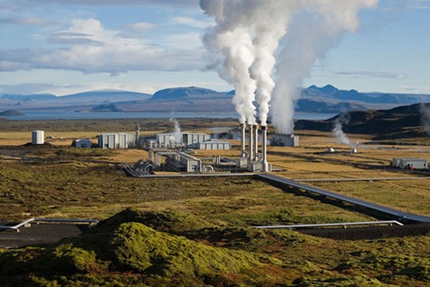
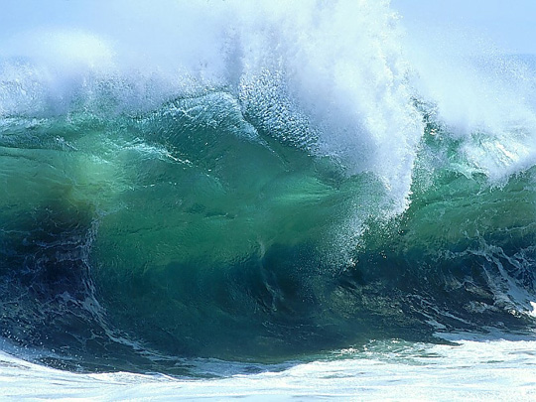
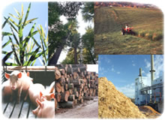
Energia das ondas
Energia geotérmica
Biomassa

Slide 19
Energias Renováveis
Vantagens | Desvantagens
Podem ser consideradas inesgotáveis à escala humana. | Algumas têm custos elevados na sua implementação, devido ao fraco investimento neste tipo de energia.
Permitem reduzir significativamente as emissões de CO₂. | Podem causar impactes visuais negativos no meio ambiente.
Reduzem a dependência energética da nossa sociedade face aos combustíveis fósseis. | Pode gerar-se algum ruído, no caso da exploração de alguns recursos energéticos renováveis
Conduzem à investigação em novas tecnologias que permitam melhor eficiência energética.

Slide 20
Energia Hidroeléctrica
A energia hidroeléctrica é a electricidade produzida através do movimento da água. Esta usa a energia cinética da água para produzir electricidade.
Normalmente, constroem-se diques que param o curso da água acumulando-a num reservatório a que se chama barragem. Noutros casos, existem diques que não param o curso natural da água, mas obriga-a a passar pela turbina, fazendo-a girar de forma a produzir electricidade.

Slide 21
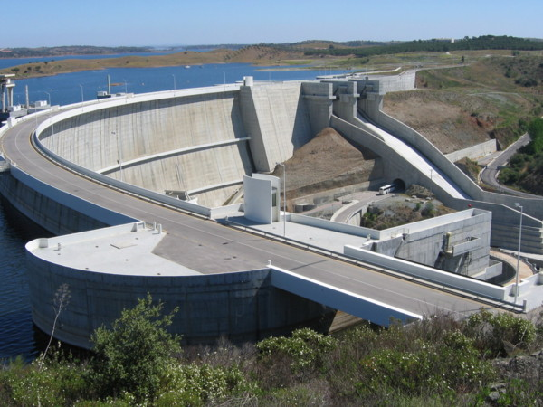
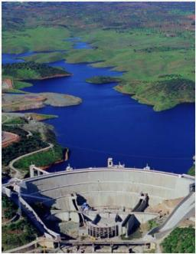
Barragem do Alqueva

Slide 22
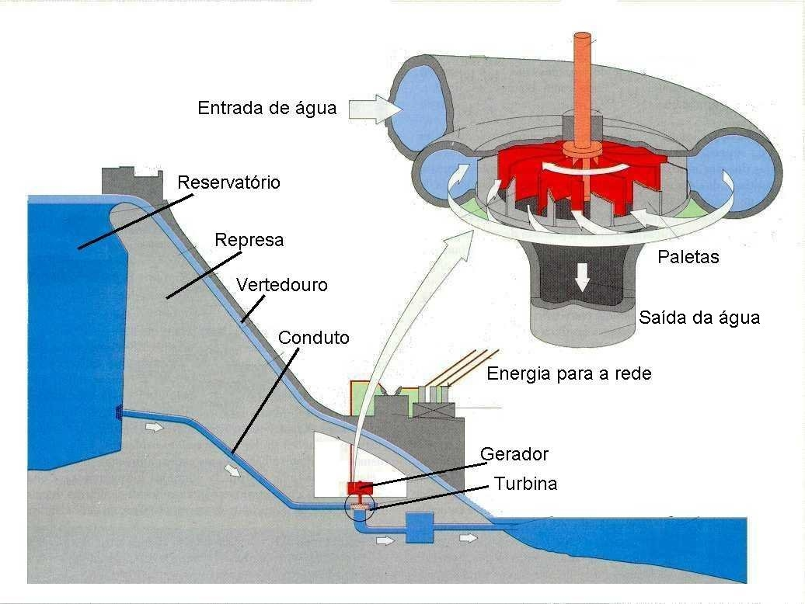
Esquema de turbina hidráulica

Slide 23
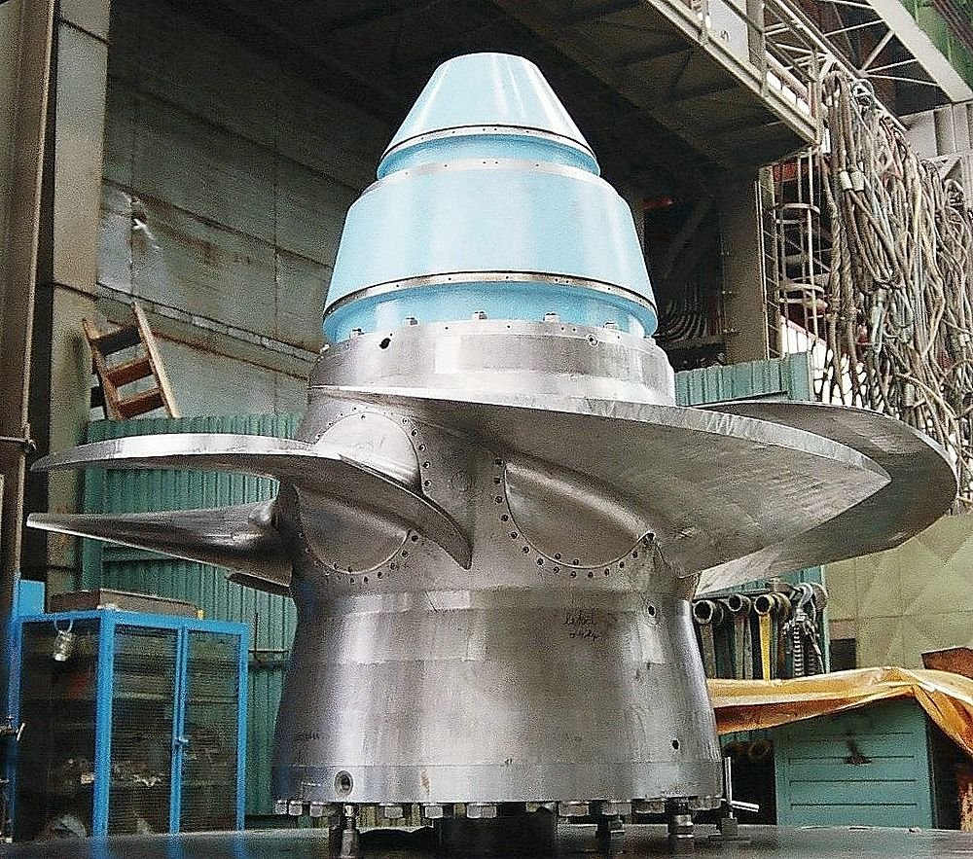
Turbina

Slide 24
Energia Solar
A energia solar refere-se à utilização directa dos raios solares na produção de energia.
O sol sempre foi uma fonte de energia. Quando se põe a roupa a secar está-se a usar o seu calor. As plantas usam o sol para produzir alimento, e os animais alimentam-se delas.

Slide 25
Energia Solar
Esta radiação disponível à superfície terrestre divide-se em três componentes:
  directa: vem "directamente" desde o sol;
  difusa: proveniente de todo o céu: das nuvens, gotas de água, etc.;
  reflectida: proveniente da reflexão no chão e dos objectos circundantes.

Slide 26
Energia Solar
A energia solar pode ser utilizada para aquecer água nas casas, empresas e piscinas, e aquecimento do ambiente interior. Este processo começou a ser utilizado, pois este sistema era mais benéfico do que o carvão e a madeira, e a electricidade e o gás artificial eram muito caros.

Slide 27
Energia Solar
Este processo consiste em colocar placas solares (painéis grandes, negros, recobertos por vidro ou outra superfície transparente) nos telhados das casas, sendo assim possível o aquecimento da água que se encontra nos canos por baixo da placa solar.

Slide 28
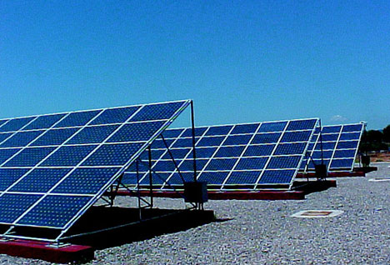
Energia Solar

Slide 29
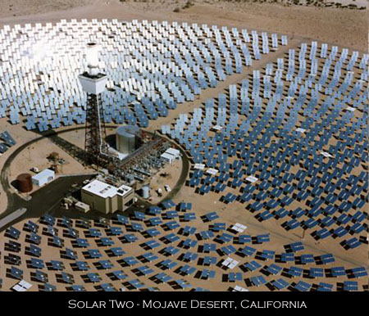
Energia Solar

Slide 30
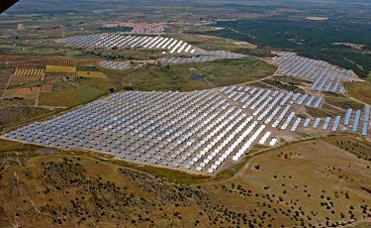
Central Solar da Amareleja

Slide 31
Energia Geotérmica
A energia geotérmica existe desde que o nosso planeta foi criado.
Geo significa terra e térmica significa calor, por isso, geotérmica é a energia calorífica que vem da terra, resultando do fluxo de calor das camadas mais profundas, devido ao magma, e à radioactividade natural das rochas.

Slide 32
Energia Geotérmica
Este recurso pode ser classificado em duas categorias:
  Alta temperatura (T>150 ºC): este recurso está geralmente associado a áreas de actividade vulcânica, sísmica ou magmática. A estas temperaturas é possível o aproveitamento para a produção de energia eléctrica.
  Baixa temperatura (T<100 ºC): resultam geralmente da circulação de água de origem meteórica em falhas e fracturas e por água residente em rochas porosas a grande profundidade.

Slide 33
Energia Geotérmica
A água contida nos reservatórios subterrâneos é aquecida pelo magma, aquecendo e podendo até ferver, pois em termos médios a temperatura aumenta 1ºC por cada 32m que se avança em profundidade na crusta terrestre.
Onde a água quente sobe até à superfície terrestre em pequenos lagos são as chamadas furnas.

Slide 34
Energia Geotérmica
No território continental português não existe actividade magmática recente, pelo que as zonas geotérmicas estão reduzidas às das nascentes termais que se localizam em zonas fracturadas do continente.
Porém, existem as furnas dos Açores, onde a água tem temperaturas que ultrapassam os 200ºC.

Slide 35
Energia Geotérmica
Esta energia é utilizada para aquecer prédios, casas e piscinas. Porém, em alguns locais do planeta onde existe muito vapor e a água atinge temperaturas muito altas, é possível produzir energia eléctrica.
A água é drenada até á superfície por tubos sendo conduzida até á central eléctrica geotérmica. O processo utilizado é o mesmo que numa central eléctrica normal, porém não é necessário a queima de combustíveis para produzir electricidade.

Slide 36
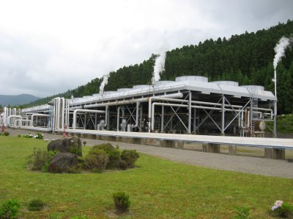
Energia Geotérmica

Slide 37
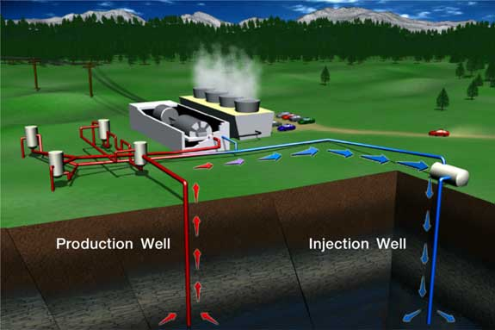
Energia Geotérmica

Slide 38
Energia das Ondas
A energia das ondas é definida pela energia total contida em cada onda e é a soma da energia potencial do fluído deslocado a partir do nível médio da água entre a cava e a crista da onda incluindo a energia cinética das partículas da água em movimento.
Esta energia resulta da força do vento exercida na superfície dos Oceanos.

Slide 39
Energia das Ondas
Quando a onda se desfaz e a água recua o ar desloca-se em sentido contrário passando novamente pela turbina entrando na câmara por comportas especiais normalmente fechadas.
Esta é apenas uma das maneiras de retirar energia da ondas. Actualmente, utiliza-se o movimento de subida/descida do onda para dar potência a um êmbolo que se move para cima e para baixo num cilindro. O êmbolo pode por um gerador a funcionar.

Slide 40
Energia das Ondas
Os sistemas para retirar energia das ondas são muito pequenos e apenas suficientes para iluminar uma casa ou algumas bóias de aviso por vezes colocadas no mar.

Slide 41
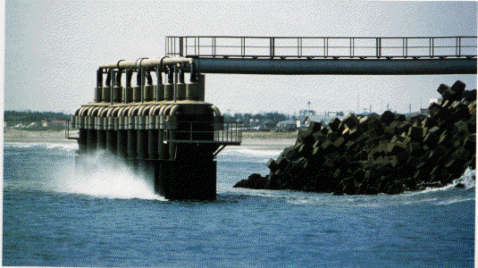
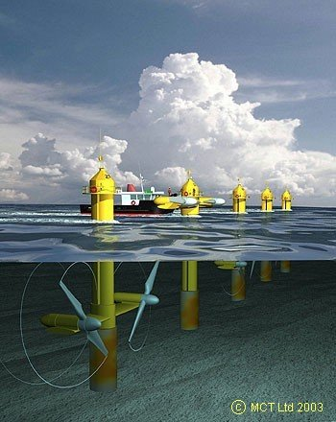
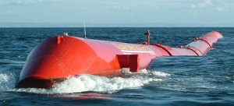
Energia das Ondas

Slide 42
Energia das Ondas
Desvantagens
  O fornecimento da energia das ondas não é contínuo;
  Apresenta baixo rendimento;
  É fortemente dispendiosa
  Existe pouca experiência e tradição de empreendimentos deste tipo em Portugal.

Slide 43
Biomassa
Através da fotossíntese, as plantas capturam energia do sol e transformam em energia química. Esta energia pode ser convertida em vária formas de energia: electricidade, combustível ou calor.
As fontes orgânicas que são usadas para produzir energias usando este processo são chamadas de biomassa.

Slide 44
Biomassa
A biomassa é o material que normalmente imaginamos como lixo.
Existem três fontes energéticas de origem natural:
  biomassa sólida;
  biocombustíveis gasosos;
  biocombustíveis líquidos.

Slide 45
Biomassa
Biomassa Sólida
  Tem como fonte os produtos e resíduos da agricultura (incluindo substâncias vegetais e animais), os resíduos da floresta e das indústrias conexas e a fracção biodegradável dos resíduos industriais e urbanos.

Slide 46
Biomassa
Biocombustíveis gasosos: biogás
  Tem origem nos efluentes agro-pecuários, da agro-indústria e urbanos (lamas das estações de tratamento dos efluentes domésticos) e ainda nos aterros de resíduos sólidos urbanos.
  Este resulta da degradação biológica anaeróbia da matéria orgânica contida nos resíduos anteriormente referidos e é constituído por uma mistura de metano (CH₄) em percentagens que variam entre os 50% e os 70% sendo o restante essencialmente CO₂.

Slide 47
Biomassa
Biocombustíveis líquidos
Existe uma série de biocombustíveis líquidos com potencial de utilização.
  biodiesel: obtido principalmente a partir de óleos de colza ou girassol, por um processo químico chamado transesterificação.

Slide 48
Biomassa
  etanol: é o mais comum dos álcoois e caracteriza-se por ser um composto orgânico, incolor, volátil, inflamável, solúvel em água, com cheiro e sabor característicos. Produzido a partir da fermentação de hidratos de carbono (açúcar, amido, celulose), com origem em culturas como a cana de açúcar ou por processos sintéticos.
  metanol: os processos de produção mais comuns são de síntese a partir do gás natural, ou ainda a partir da madeira através de um processo de gaseificação.

Slide 49
Biomassa
A biomassa pode ser aproveitada para produzir electricidade reduzindo a necessidade de recorrer a outras fontes de energia.

Slide 50
Biomassa
Vantagens
  Pode ser reutilizada e transformada noutros produtos como o papel e fertilizantes;
  Acumula-se menos lixo nas lixeiras, sendo necessária menos terra para depositá-lo;
  Não contribui para o aquecimento global da Terra;
  Pode ser reduzida, reciclada e reutilizada;
  Tem baixo custo de aquisição;
  As cinzas são menos agressivas ao meio ambiente;
  Provoca uma menor corrosão dos equipamentos;

Slide 51
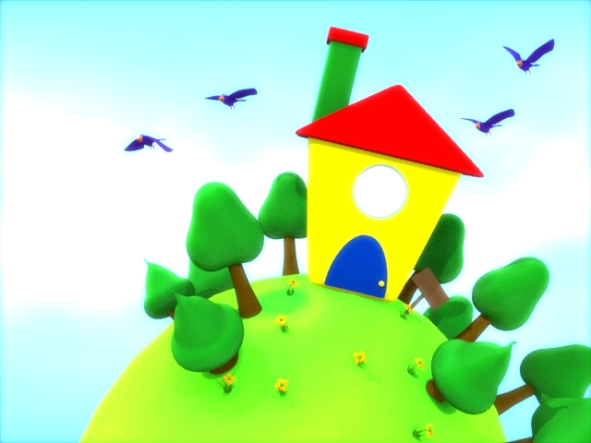
Saber utilizar a energia é utilizá-la
de forma eficiente!
Uso Doméstico

Slide 52

Utilizar energia de uma forma eficiente:
Reflecte-se na redução das facturas de electricidade e de gás butano;
Não traz prejuízo ao nível do conforto e da qualidade de vida;
É favorável ao ambiente.

Slide 53

…pretende adquirir uma casa?!
Conforto
(aquecimento, arrefecimento, iluminação e protecção acústica)
…aspectos a considerar:
arquitectura
tecnologias de construção
Complemento indispensável de uma arquitectura sensível à relação clima-conforto-eficiência energética.
perfil de ocupação e hábitos de vida

Slide 54
ETIQUETA ENERGÉTICA… Para uma compra inteligente!
Ao comprar um
electrodoméstico,
deverá ter em
atenção a
respectiva etiqueta
energética (se
possível, escolher
sempre classe A).

Slide 55
O que é a etiqueta energética?
Consiste num rótulo informativo sobre a eficiência energética e outras características dos equipamentos domésticos.
A existência deste rótulo permite ao cidadão dispor de informação adicional acerca dos custos de funcionamento e dispor de mais um factor de escolha na altura de aquisição do equipamento.

Slide 56
Encontra-se no exterior da maior parte dos electrodomésticos, incluindo frigoríficos, congeladores, máquinas de lavar roupa e loiça, fornos eléctricos e até nas lâmpadas.

Slide 57
Além de indicar dados de consumo, como a electricidade, a água ou o ruído, a etiqueta classifica os equipamentos conforme o seu nível de eficiência, desde a letra A (o mais eficiente) até ao G (o menos eficiente).
Muito embora esta classificação se aplique à maioria dos aparelhos, existem equipamentos para os quais apenas é permitida a comercialização das classes A a C (caso de alguns frigoríficos) e existe ainda uma classificação especial para frigoríficos de eficiência superior (Classe A+).

Slide 58
Com uma utilização racional dos aparelhos domésticos, pode-se poupar (no sentido de não desperdiçar)
até cerca de 20% de energia.

Slide 59
Máquina de Lavar Louça
Limpar os restos alimentares e passar a louça por água, antes de a colocar na máquina;
Optar pelo programa económico;
Evitar a operação de secagem;
Fechar a torneira de entrada de água depois de cada lavagem.

Slide 60
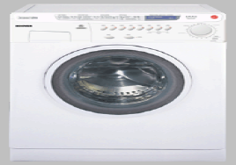
Máquina de Lavar Roupa
Utilizar na sua plena capacidade
(máximo de carga);
Escolher o programa indicado para o tipo de roupa a lavar;
Evitar a utilização da pré-lavagem;
Optar pelo modo económico;
Lavar a baixas temperaturas e com detergentes sem fosfatos.

Slide 61
Frigorífico
Ter o frigorífico num local fresco e de modo a manter a grelha traseira afastada da parede 5 cm;
Reduzir o número de vezes e o tempo de abertura da porta;
Regular a temperatura para impedir a formação de gelo;
Descongelar regularmente o aparelho;
Tapar os pratos cozinhados e guardá-los em embalagens estanques;
Nunca guarde alimentos quentes no frigorífico
Substituir a borracha da porta quando estiver em mau estado.

Slide 62
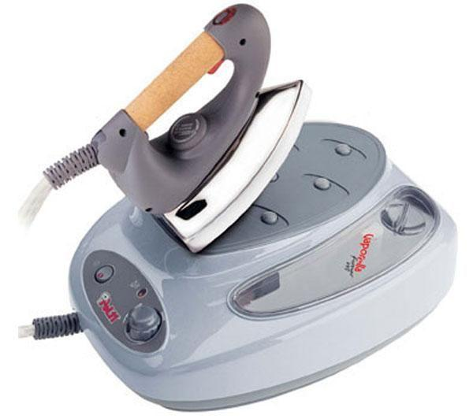
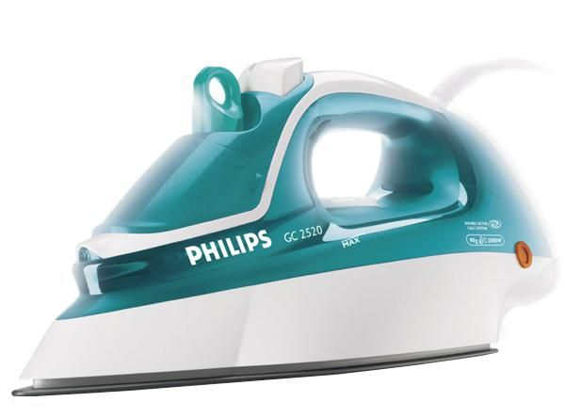
Ferro de Engomar
Utilizar a temperatura adequada para cada tipo de tecido;
Começar por passar as roupas que necessitam de temperatura mais elevada;
Utilizar, o menos possível, o vapor do ferro;
Desligar o ferro duas ou três peças antes de finalizar o trabalho.

Slide 63
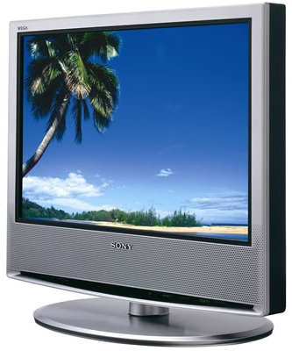
Televisão
Evitar deixar a televisão ligada sem necessidade
(mesmo a luz de sinalização! Desligue o standby).

Slide 64
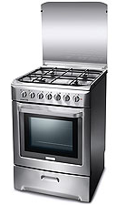
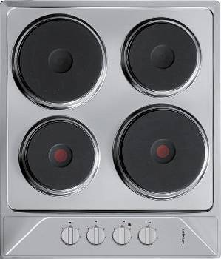
Fogão de Cozinha
Baixar a intensidade da chama quando a água do cozinhado estiver a ferver;
Utilizar uma chama ou placa eléctrica de acordo com o diâmetro dos recipientes;
Utilizar, sempre que possível, a panela de pressão;
Tapar os tachos e panelas durante a
confecção dos alimentos;
Desligar as placas eléctricas algum tempo antes de finalizar o cozinhado.

Slide 65
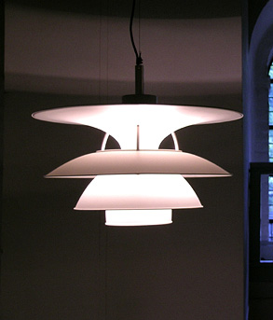
Iluminação
Utilizar, sempre que possível, a iluminação natural;
Pintar as divisões da casa com cores claras;
Evitar manter luzes acesas desnecessariamente;
Utilizar lâmpadas eficientes de potência
adequada (por exemplo, lâmpadas fluorescentes compactas, led’s);
Utilizar, sempre que possível, uma lâmpada em vez de várias;
Utilizar iluminação localizada (candeeiros de mesa, de pé, etc., reduzindo a potência da iluminação ambiente);
Sempre que possível, instalar detectores de presença.

Slide 66
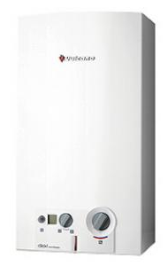
Aquecimento da Água
Utilizar racionalmente a água quente:
• chuveiro em vez de banheira;
• temperatura entre 40 e 50 ºC
Desligar o esquentador quando este não for necessário;
Utilizar, através de painéis solares, a energia solar activa para aquecimento da água.

Slide 67

Utilize melhor a
energia !!
Seja responsável pela utilização eficiente da energia em sua casa!
Comece por começar...
As oportunidades são muitas...
A factura baixa e
o ambiente agradece...

Slide 68
CONFORTO TÉRMICO:
Para se garantir conforto térmico é preciso haver equilíbrio entre o calor produzido pelo corpo e o calor perdido pelo corpo.

Slide 69
O conforto térmico depende de muitos factores:
  Temperatura
  Pressão
  Vento
  Humidade
  Actividade
  Vestuário
  Luminosidade
  Ruído
  Qualidade do ar

Slide 70
FORMAS DE TRANSFERÊNCIA DE CALOR ENTRE HOMEM E MEIO AMBIENTE
Quando dois corpos estão na presença um do outro a temperaturas diferentes há transferência de calor do corpo mais quente para o corpo mais frio até se estabelecer a igualdade de temperaturas.
Esta transferência pode dar-se através de um ou mais dos seguintes modos:
- Evaporação
- Condução
- Convecção
- Radiação

Slide 71
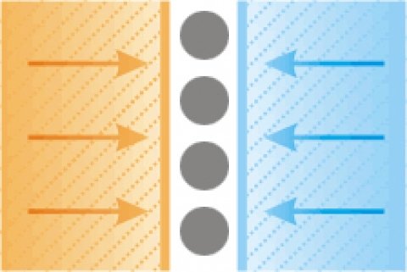
Condução
Quando a transferência de calor se realiza através de sólidos ou líquidos que não estão em movimento (ex.: contacto entre um corpo quente e um frio).
Exemplo: Se tocarmos numa panela no fogão dá-se uma transferência de calor por condução

Slide 72
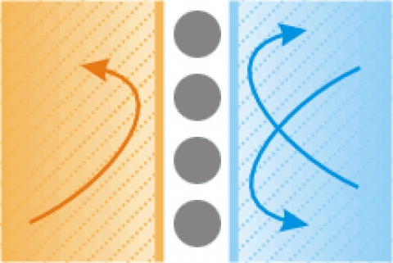
- Convecção
Quando a transferência de calor se realiza através dos fluidos em movimento, e por isso só tem lugar nos líquidos e nos gases. O fluxo de energia é criado pelo movimento físico de partículas das zonas quentes para as zonas frias
exemplo: o movimento do ar.

Slide 73
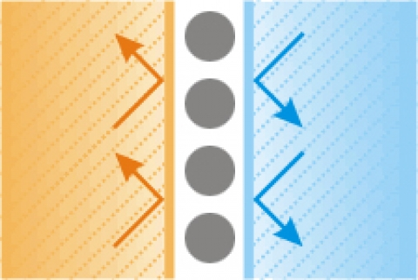
Radiação
É a capacidade de um material absorver ou reflectir a energia que sobre si incide.
Exemplo: Sair num dia de sol e sentir os raios de sol na nossa cara, ou seja, sentimos a radiação de calor.

Slide 74
Evaporação
Uma via de grande importância em fisiologia é a evaporação, que constitui uma perda de calor. Esta evaporação, através da sudação, dá-se a nível da pele e arrefece a sua superfície. A sensação de conforto térmico depende do equilíbrio térmico entre a produção de energia pelo corpo somado
dos ganhos de energia do meio e as perdas para o mesmo, com o objectivo de manter a temperatura interna do corpo em cerca de 37 ºC.
Exemplo: transpirar num dia de calor, ou durante um exercício físico intenso.

Slide 75
CONFORTO TÉRMICO – Um lar confortável a baixo custo.
Sabia que…
Desde 1 de Julho de 2008 é obrigatório que todos os novos edifícios, independentemente da área ou utilização (serviços ou habitação), obedeçam ao novo Sistema de Certificação Energética de edifícios (SCE).

Slide 76
O Certificado Energético contém a seguinte informação:
· Classificação Energética do Edifício
De A – mais eficiente e menos consumidora...
até G – menos eficiente e mais consumidora
· Emissões de CO₂ do edifício relativo ao consumo de energia
· Necessidades de energia do edifício
· Propostas de medidas de eficiência energética para o edifício

Slide 77
A orientação e construção de um edifício influencia o seu conforto térmico…
O objectivo de uma boa orientação do edifício é receber grande incidência de calor no Inverno e evitar a sua entrada durante o verão. Assim, na maioria dos casos, a maior fachada dos edifícios deve estar direccionada para sul (convenientemente protegida para evitar a entrada de sol no Verão). A parte da casa virada a norte deve apresentar o mínimo de janelas possível, para evitar a saída de calor no Inverno.

Slide 78
A construção do edifício deve considerar os seguintes aspectos:
• Isolamento: O edifício pode ser isolado recorrendo a variados materiais e técnicas.
• Janelas: As suas janelas devem ser constituídas por vidros duplos e caixilharias adequadas, servindo de isolante sonoro e impedindo as perdas térmicas. (Alguns cortinados bem colocados podem ajudar a reduzir a quantidade de energia consumida no aquecimento ou arrefecimento de sua casa. Em termos médios, um cortinado normal pode reduzir em 1/3 o calor perdido através de uma janela).
• Sombreamentos: um correcto sombreamento pode diminuir os gastos de energia, deixando entrar calor no Inverno e protegendo a casa dos raios solares no Verão. As fachadas viradas a sul e oeste deverão estar protegidas de forma a evitar o sobreaquecimento durante o verão (através de palas, cortinados, vegetação, etc.)
• Pormenores construtivos: verifique se existem pequenas frinchas de portas e/ou janelas ou a qualidade geral dos materiais e da construção. Estes podem implicar perdas de energia.

